Slide 1
ЗДОРОВОМУ – ВСЁ
ЗДОРОВО
ПРОЕКТ В СРЕДНЕЙ ГРУППЕ
ВОСПИТАТЕЛИ:
СУЛЕЕВА Г.Н.
КУЗНЕЦОВА Н.А.

Slide 2
ВИД ПРОЕКТА: ПОЗНАВАТЕЛЬНЫЙ, практико – ориентированный
ПРОДОЛЖИТЕЛЬНОСТЬ: ОКТЯБРь - ФЕВРАЛЬ
Актуальность реализации проекта:
В настоящее время идет постоянный поиск методов оздоровления детей в условиях детского сада. Основная цель – снижение заболеваемости детей.
От состояния здоровья в первую очередь зависит возможность овладения детьми всеми умениями и навыками, которые им прививаются в детском саду и которые им необходимы для эффективного обучения в дальнейшем.

Slide 3
Для этого необходимо формировать у детей разносторонние знания и положительные черты характера, совершенствовать физическое развитие.
Педагогам необходимо правильно организовать воспитательно-образовательную работу с детьми дошкольного возраста.
Надо учитывать возрастные, психологические особенности детей, создавать благоприятные гигиенические условия, оптимальное сочетание разнообразных видов деятельности. Фундамент здоровья человека закладывается в раннем детстве.
Необходимо также вести постоянный поиск новых форм взаимодействия с семьей воспитанников.

Slide 4
Цели:
Систематизировать физкультурно – оздоровительную работу с вовлечением в нее всех участников образовательного процесса для сохранения здоровья воспитанников, снижения заболеваемости.
Формировать интерес к правилам здоровьесберегающего поведения, привычки здорового образа жизни и желание заботиться о своем здоровье.
Привлечь родителей к совместной активной деятельности в вопросах физического воспитания, для формирования основ здорового образа жизни.

Slide 5
Задачи проекта:
развивать представления о человеке, об особенностях здоровья и условиях необходимых для его сохранения (режим, закаливание, физкультура);
формирование у дошкольников начальных представлений о здоровом образе жизни;
Создание условий для реализации потребностей детей в двигательной активности;
воспитание культурно-гигиенических навыков детей;
развитие интереса к физической культуре и спорту;
создание активной позиции родителей по формированию привычки здорового образа жизни в семье

Slide 6
Ожидаемый результат
Снижение уровня заболеваемости;
Повышение уровня физической подготовленности;
Сформированность осознанной потребности в ведении здорового образа жизни;
Благотворное влияние на развитие речи, расширение кругозора, физических и нравственных качеств, сохранение и укрепление здоровья

Slide 7
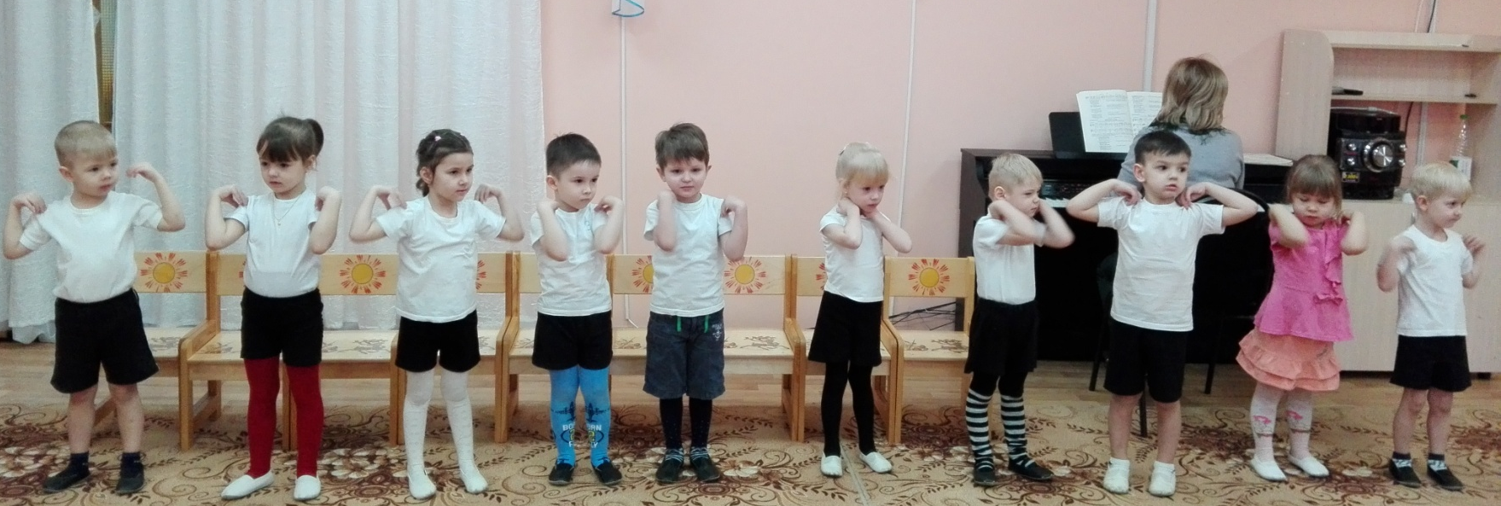
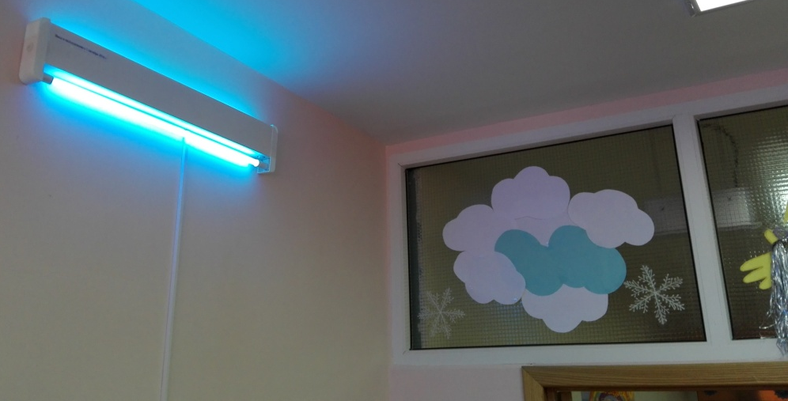
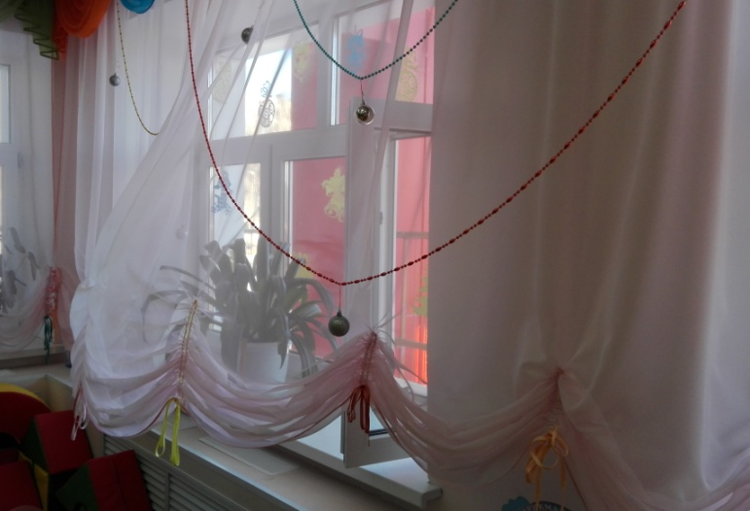
физическое развитие
утренняя гимнастика
обеззараживание
проветривание

Slide 8
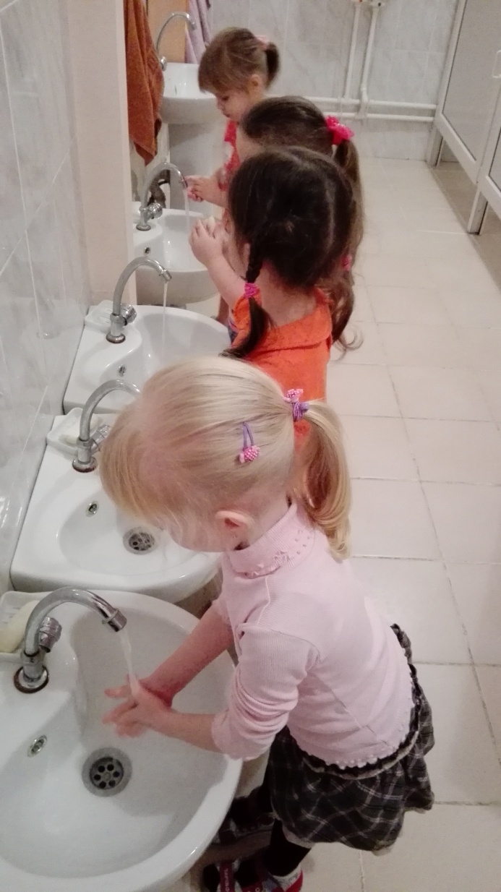
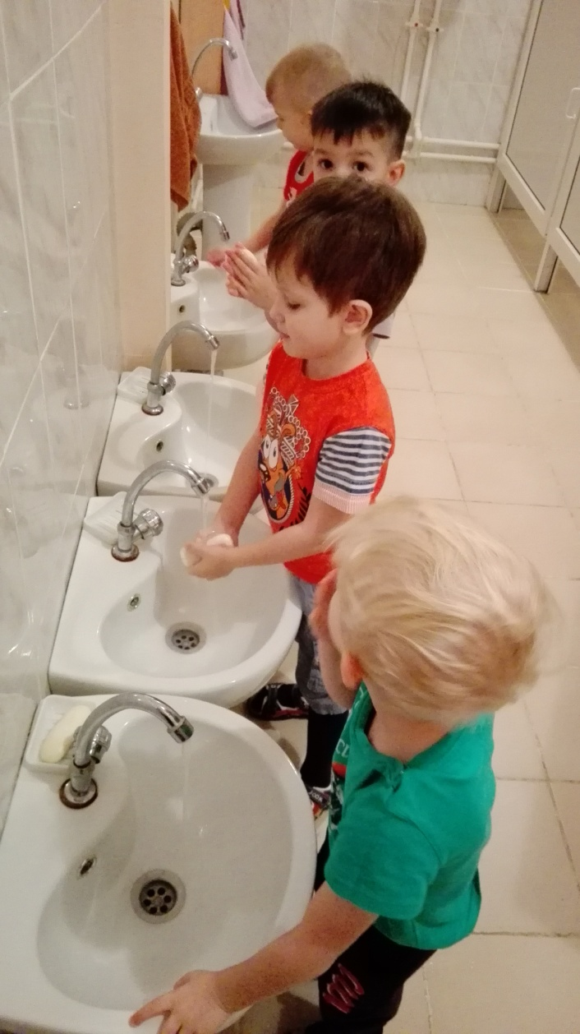
гигиенические
процедуры

Slide 9
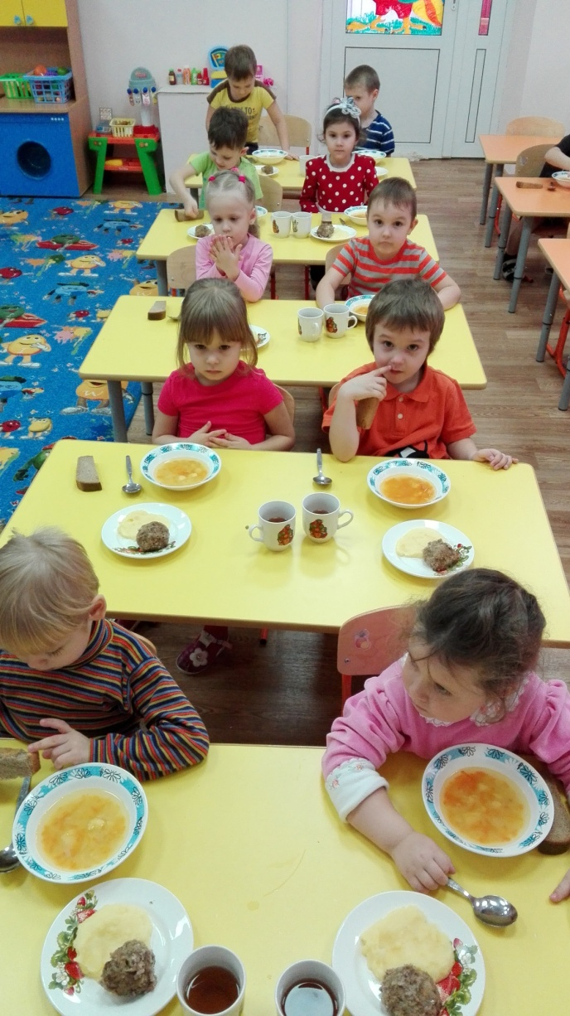
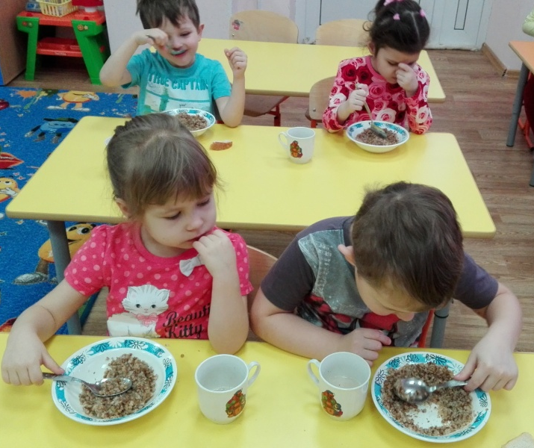
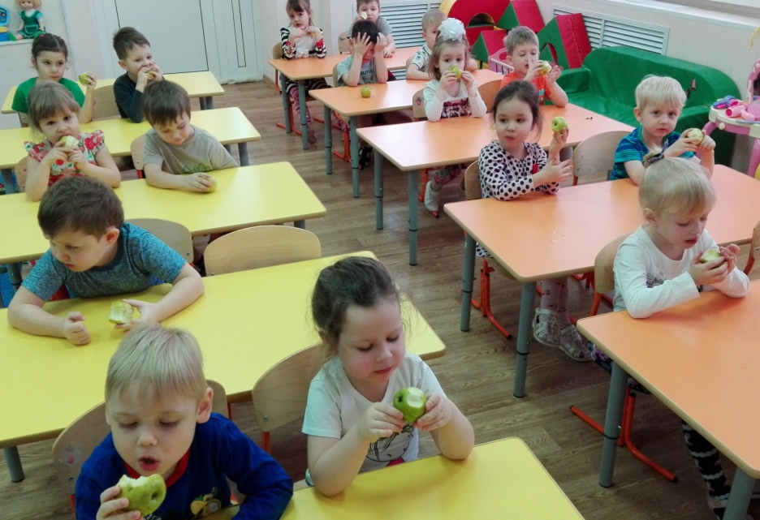
сбалансированное питание

Slide 10
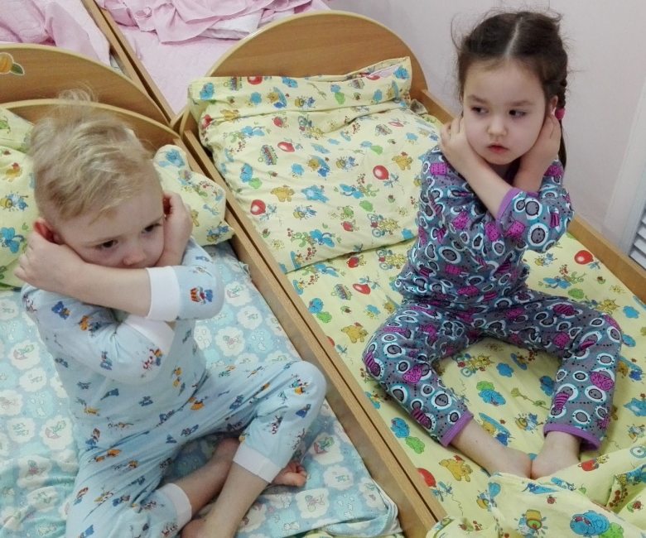
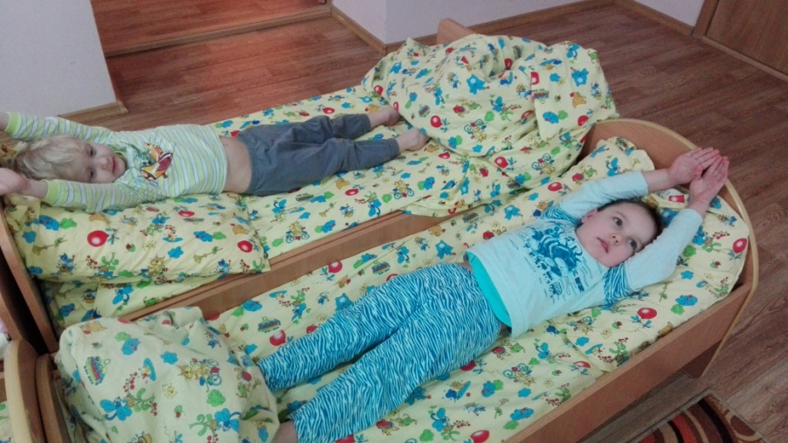
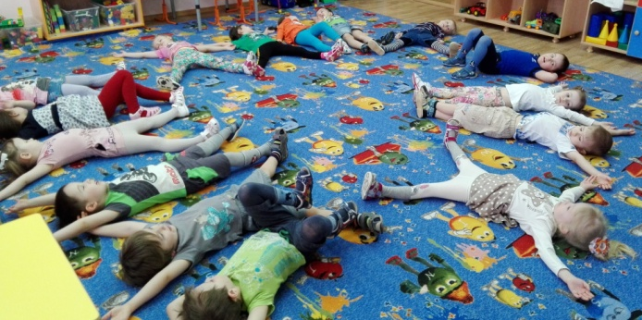
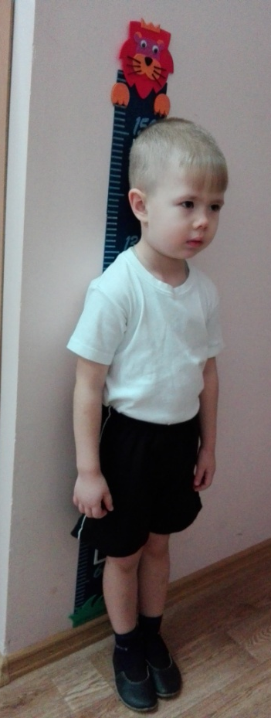
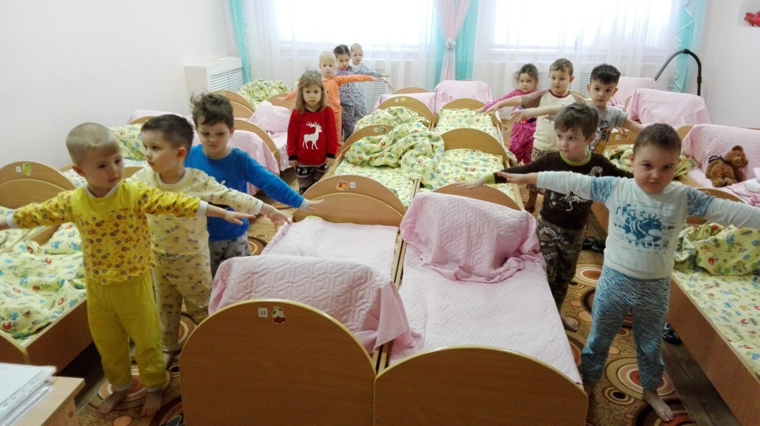
самомассаж
релаксация
дорожка здоровья
измерение роста
гимнастика после сна

Slide 11
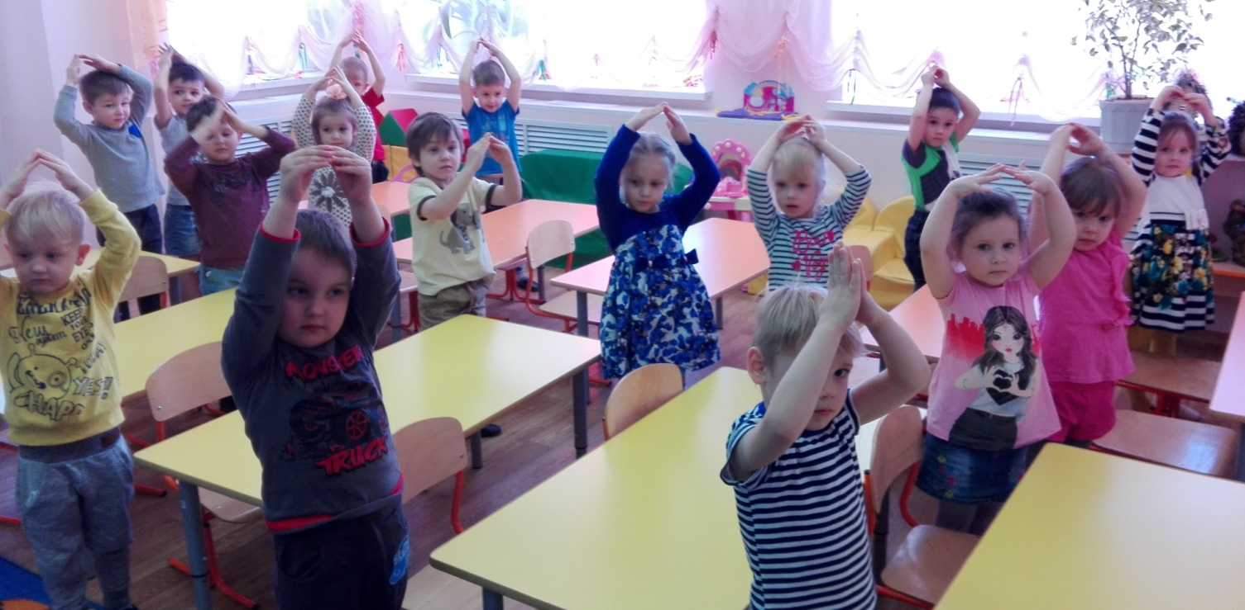
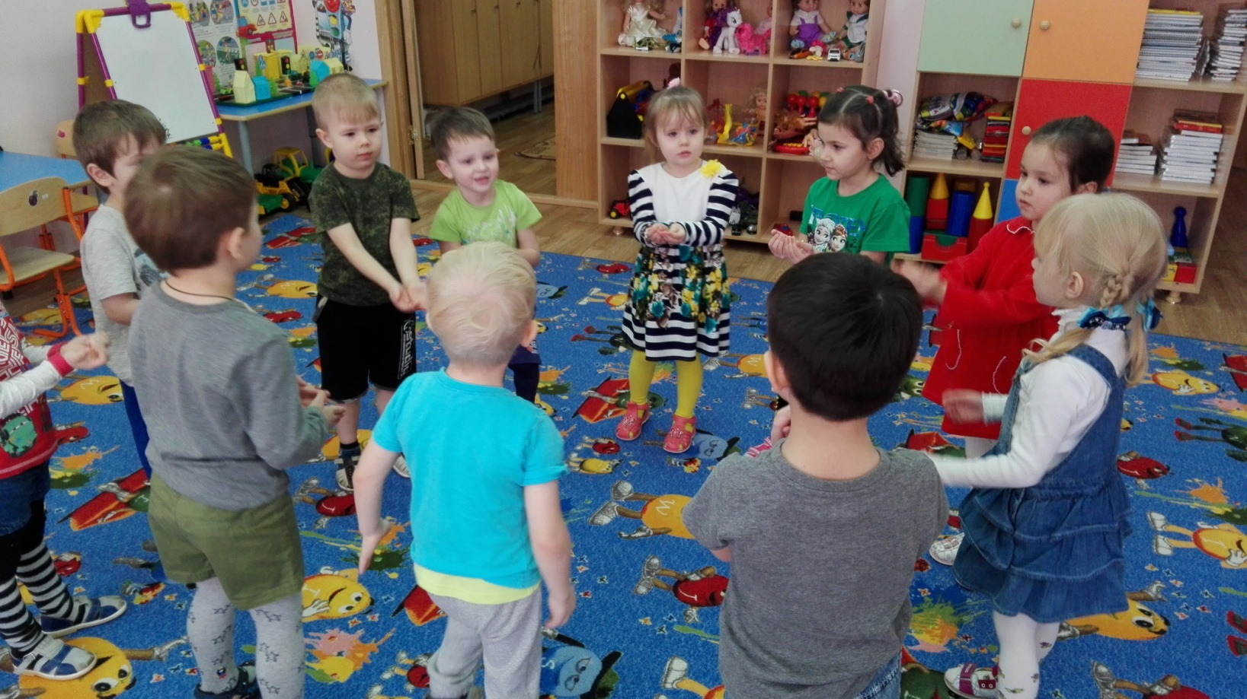
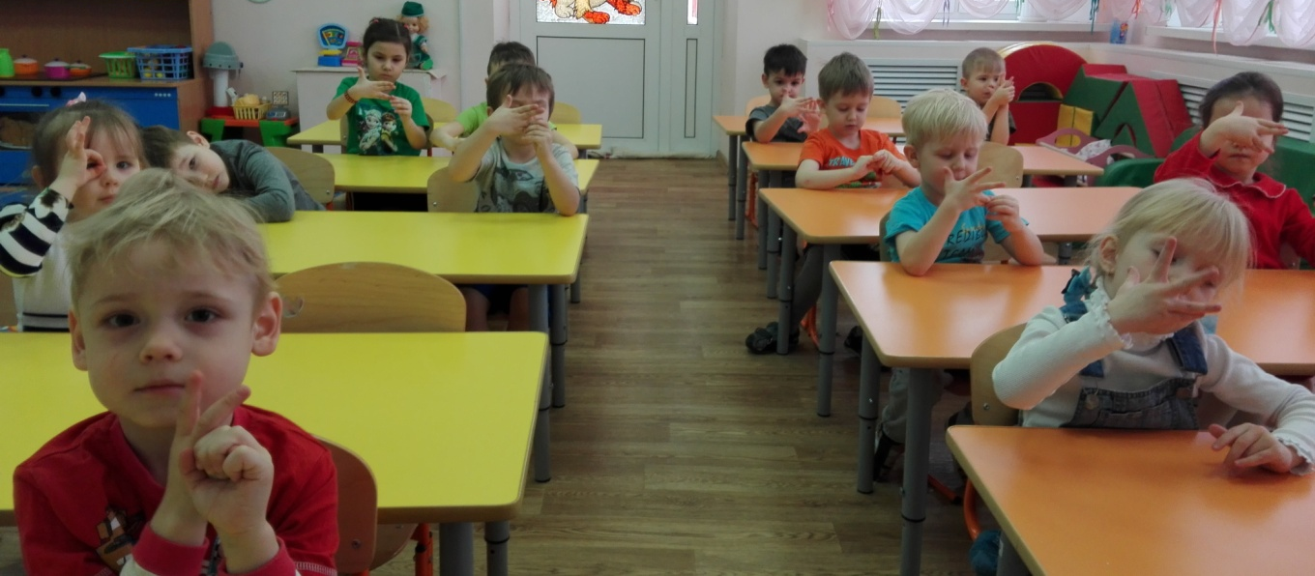
физкультминутка
пальчиковая гимнастика
гимнастика для глаз

Slide 12
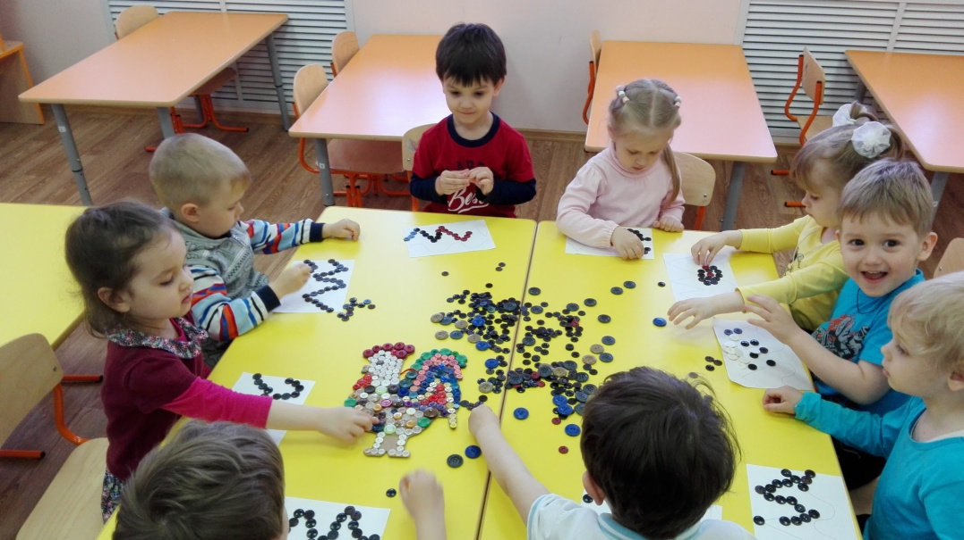
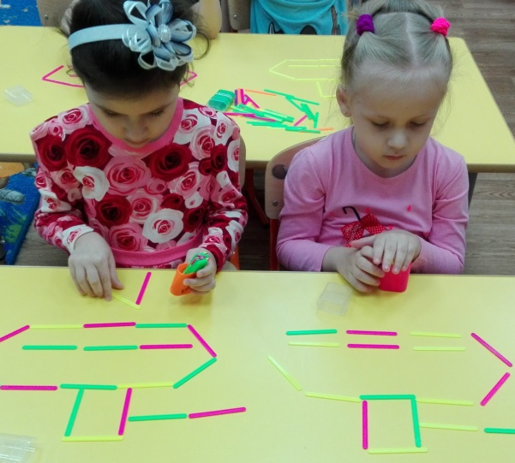
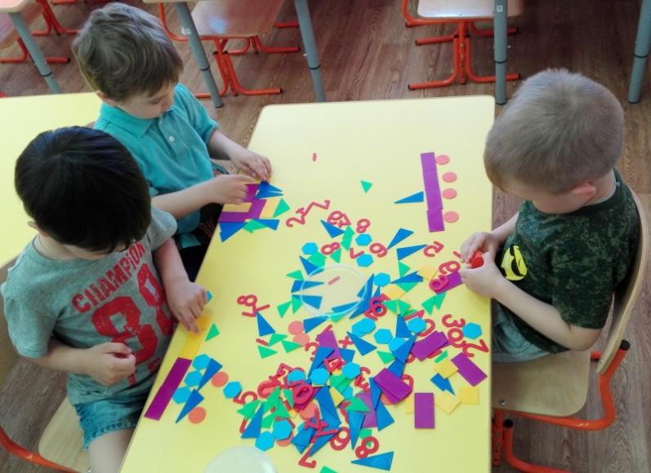
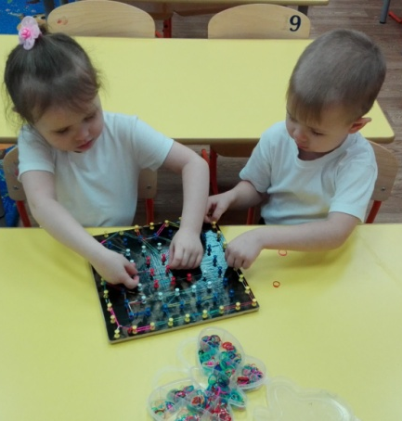
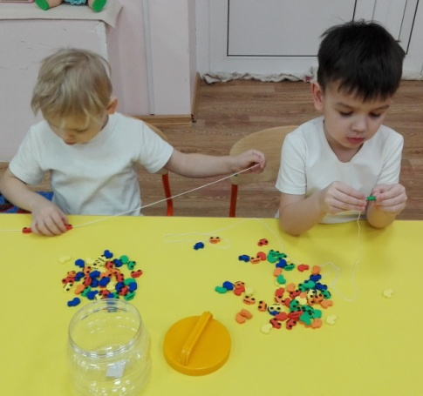
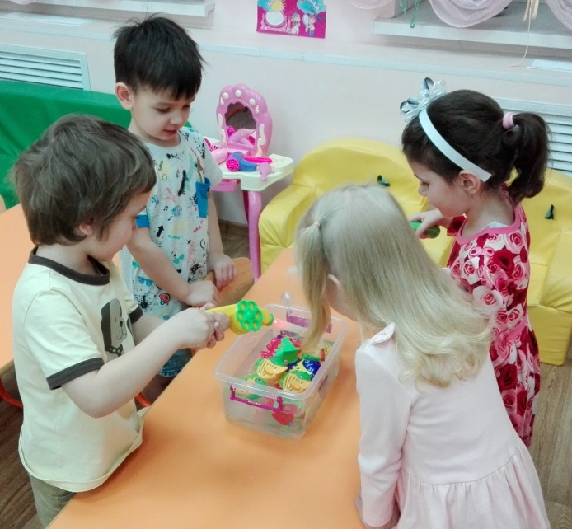
игры
на развитие
мелкой моторики

Slide 13
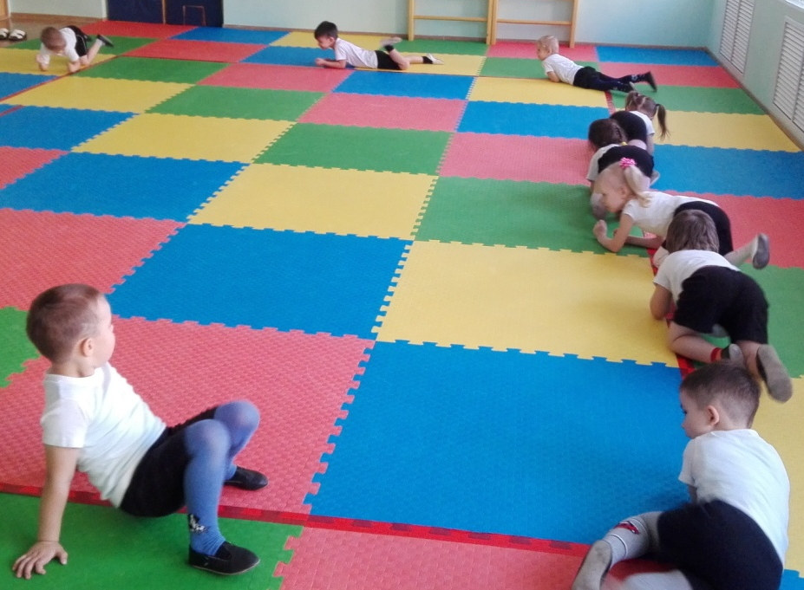
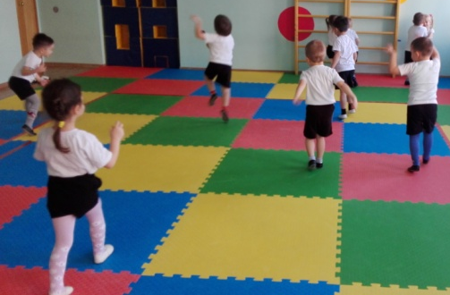
нод физическая культура

Slide 14
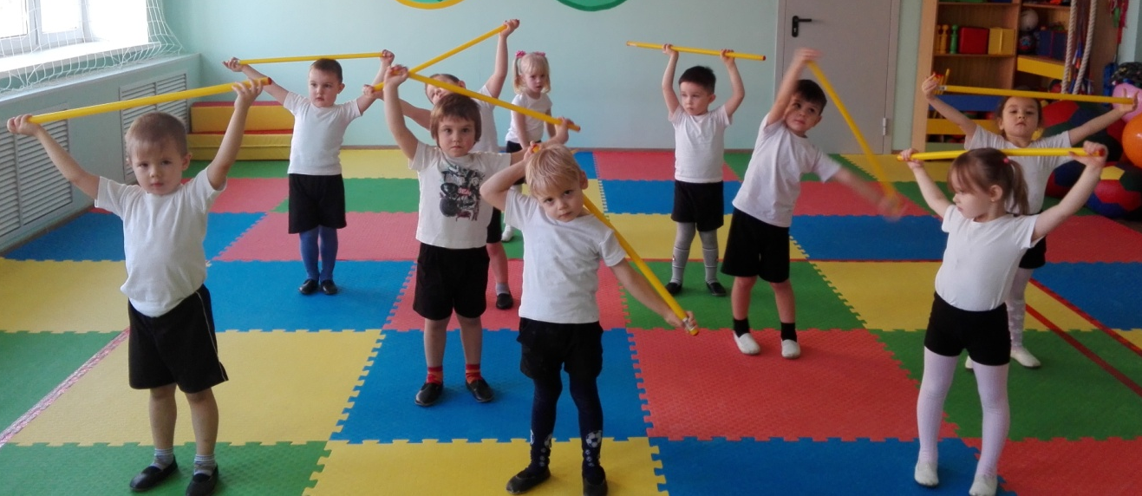
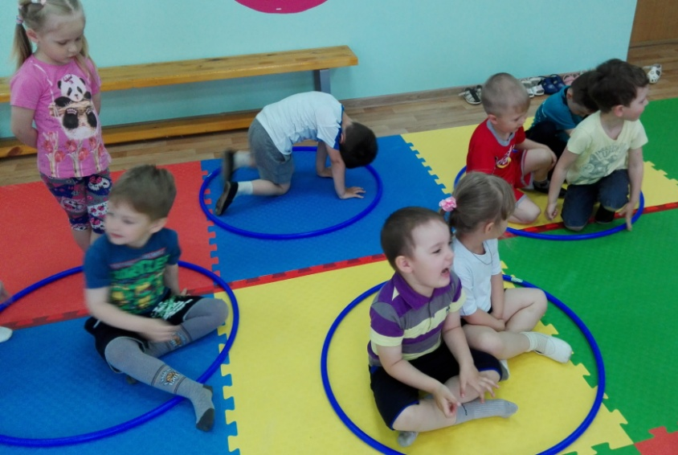
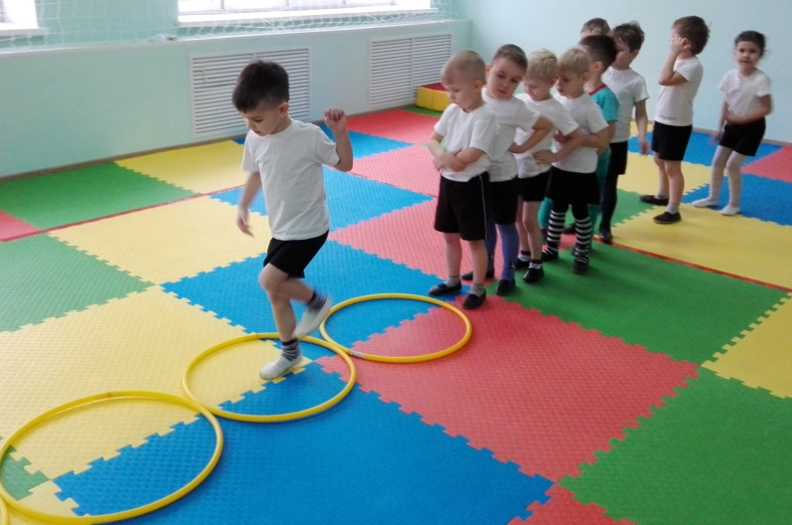
спортивный
Час
во второй
половине дня

Slide 15
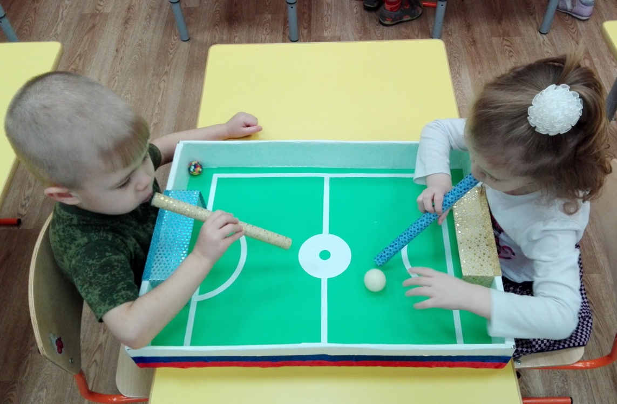
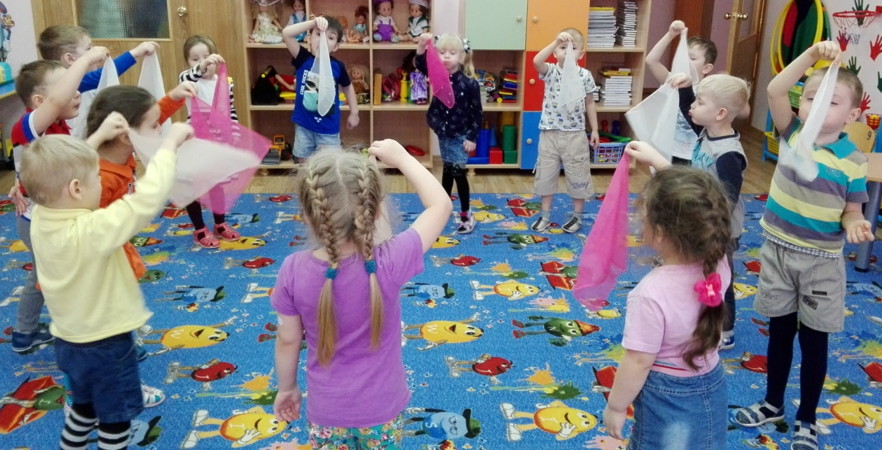
Физкультурно-оздоровительные мероприятия во второй половине дня
дыхательная гимнастика в игровой форме

Slide 16
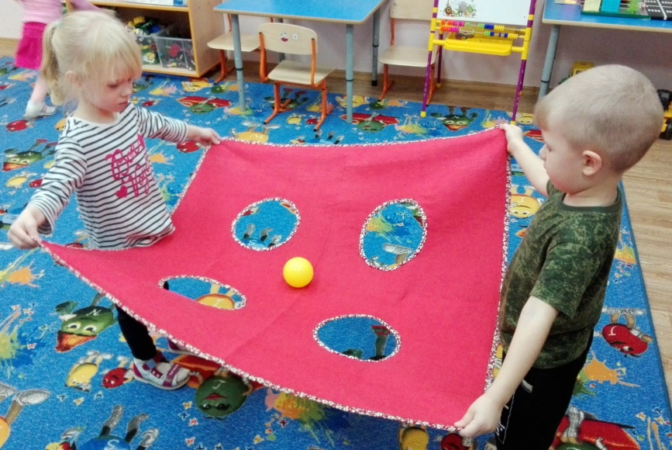
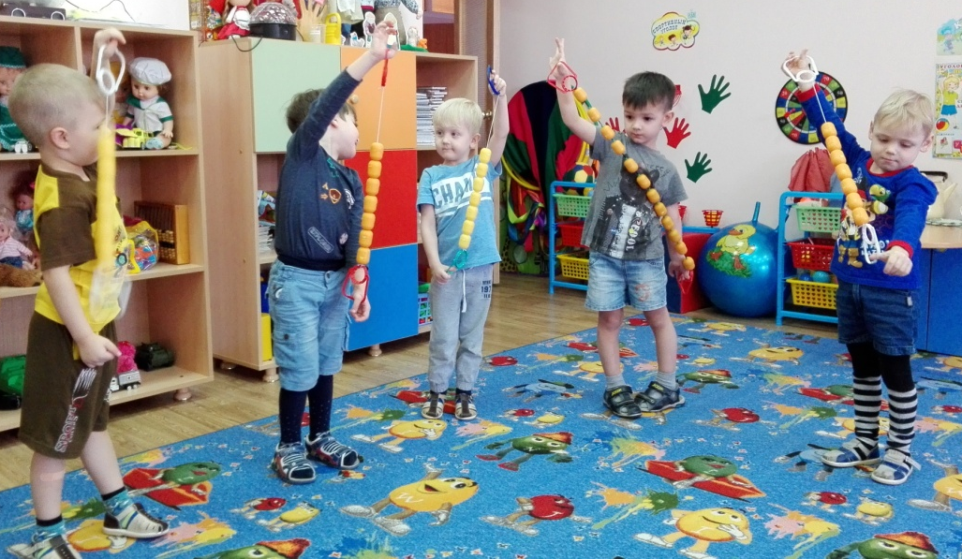
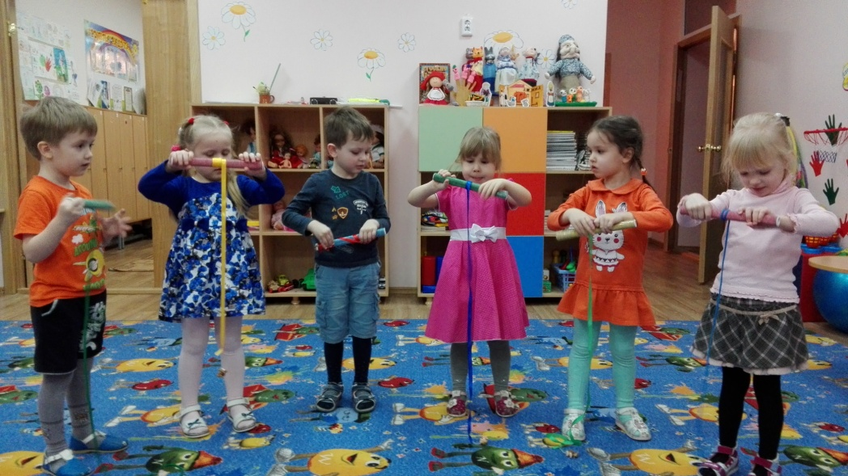
занятия с использованием нетрадиционного оборудования

Slide 17
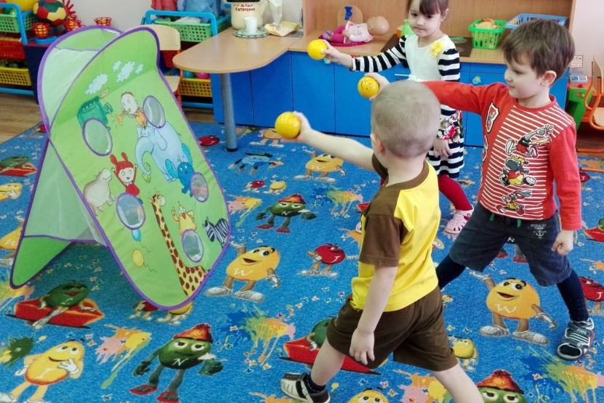
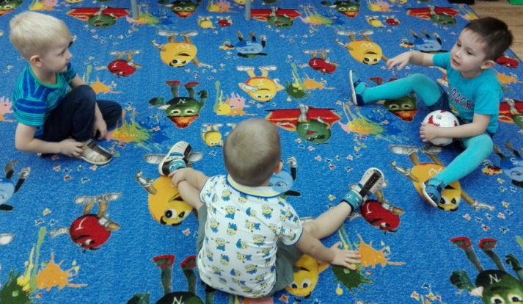
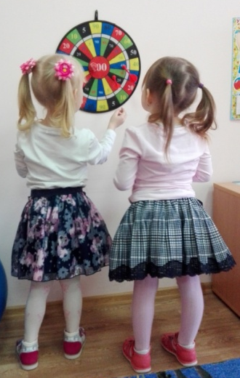
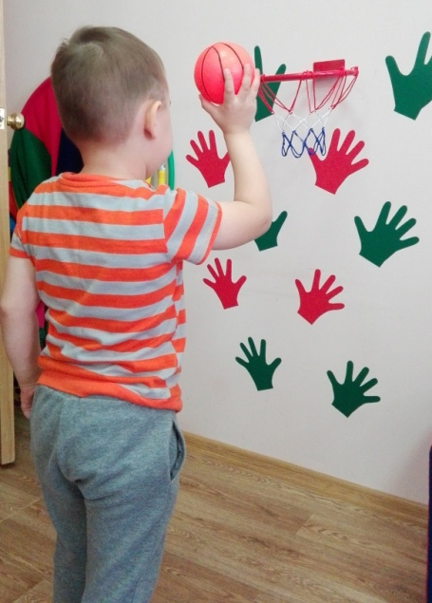
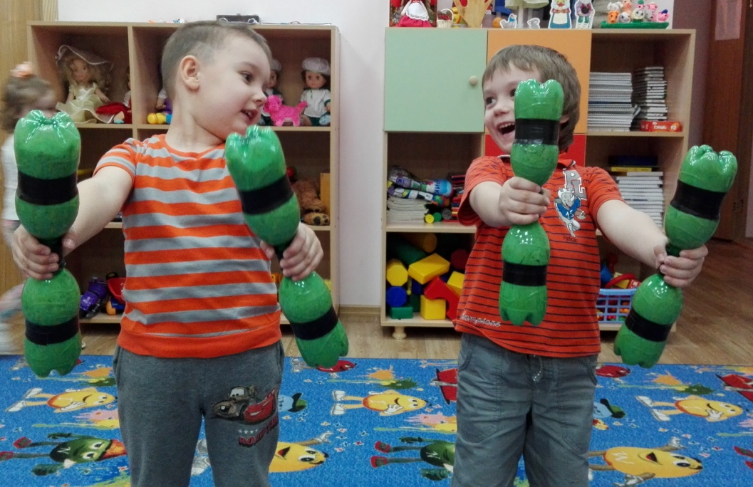
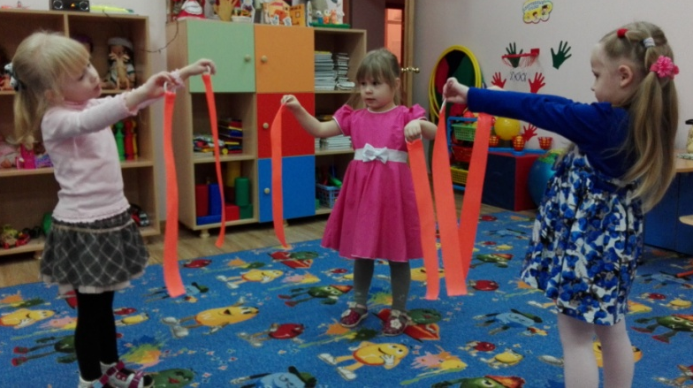

Slide 18
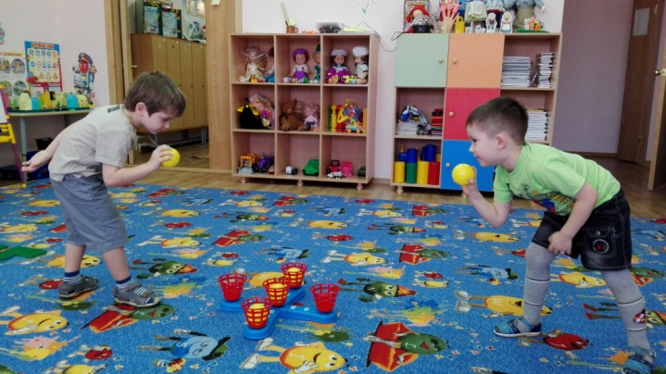
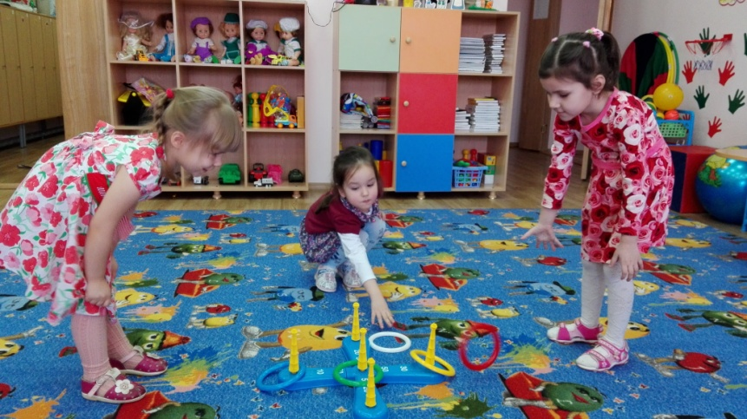
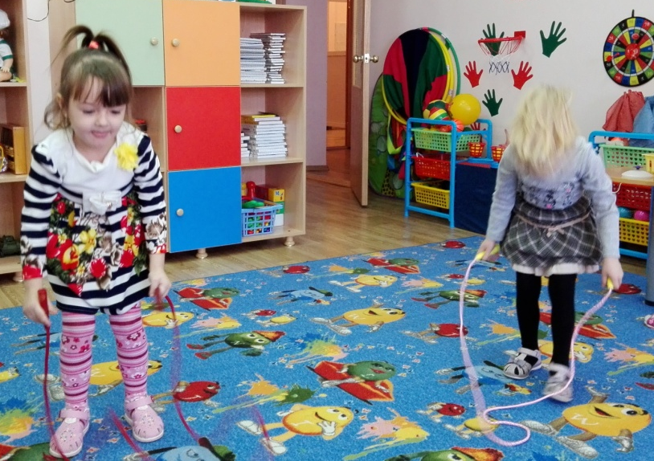
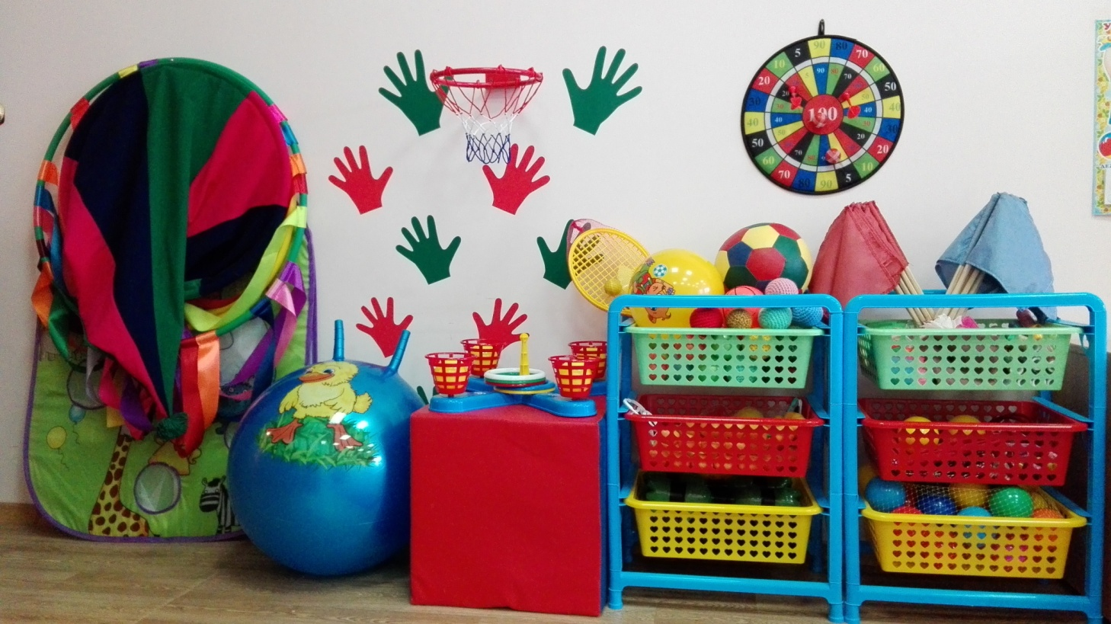
Игры в спортивном уголке

Slide 19
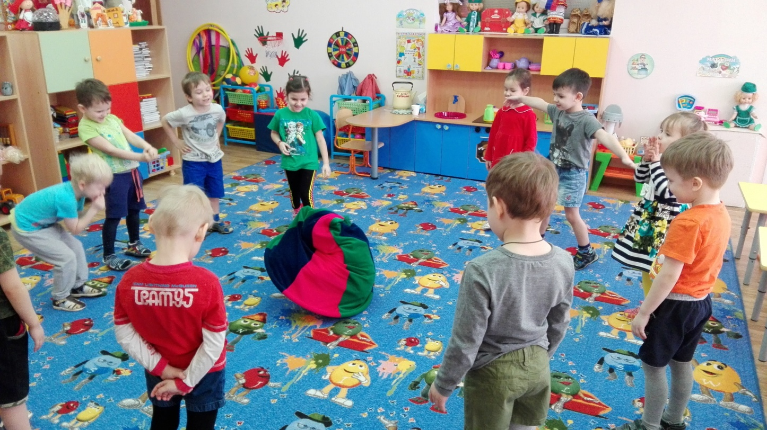
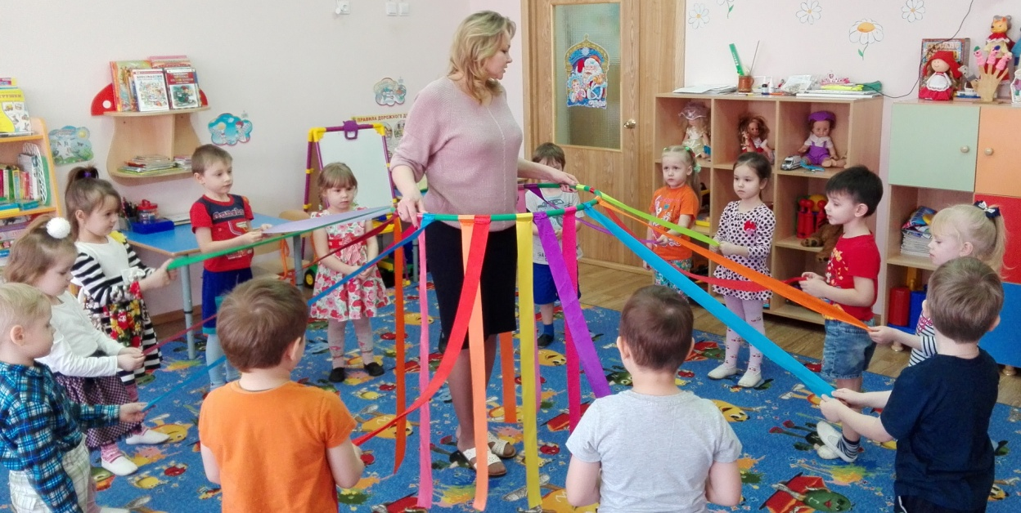
малоподвижные игры
хороводные игры

Slide 20
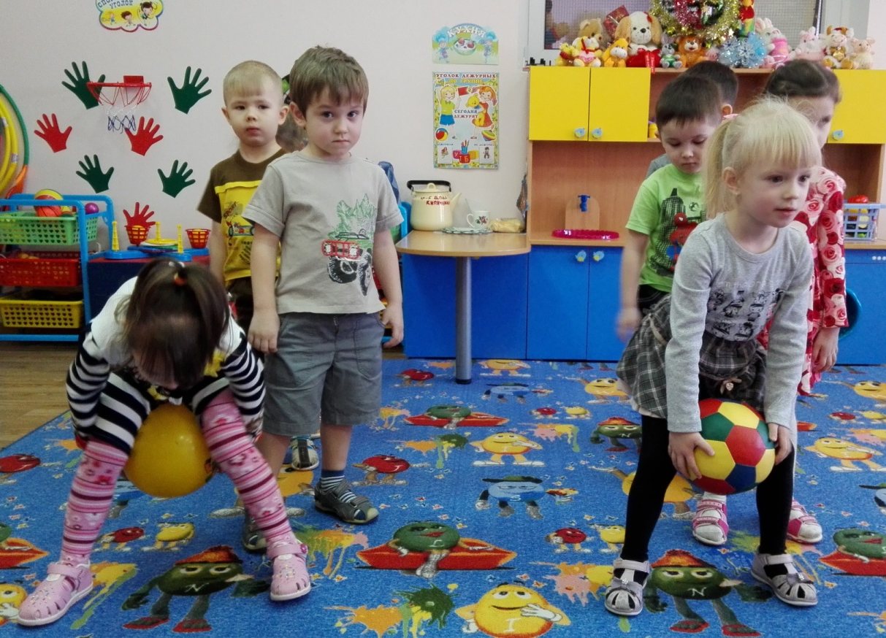
игры-эстафеты

Slide 21
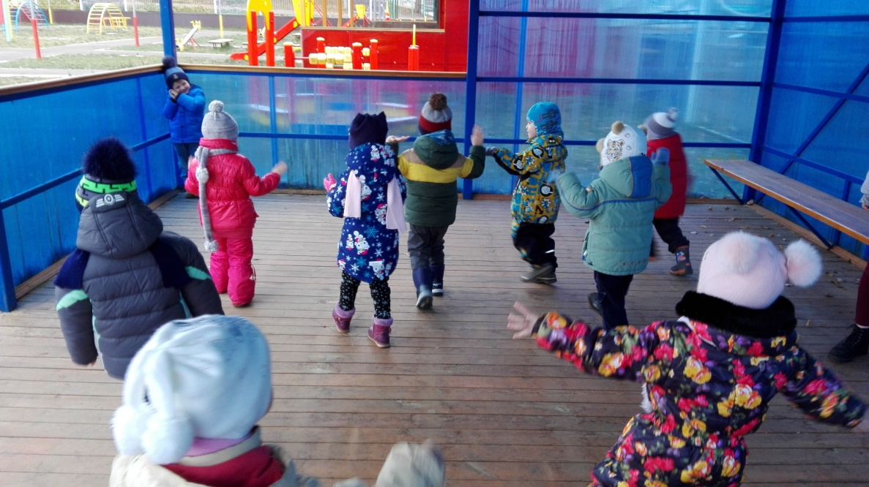
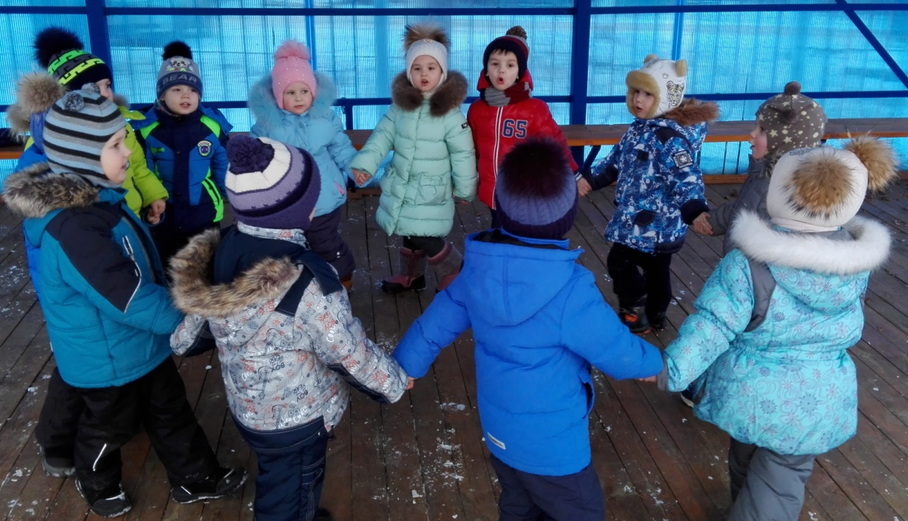
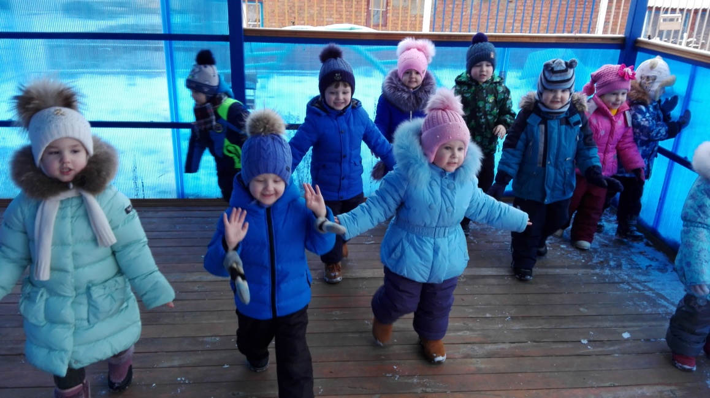
Подвижные и малоподвижные игры
на прогулке

Slide 22
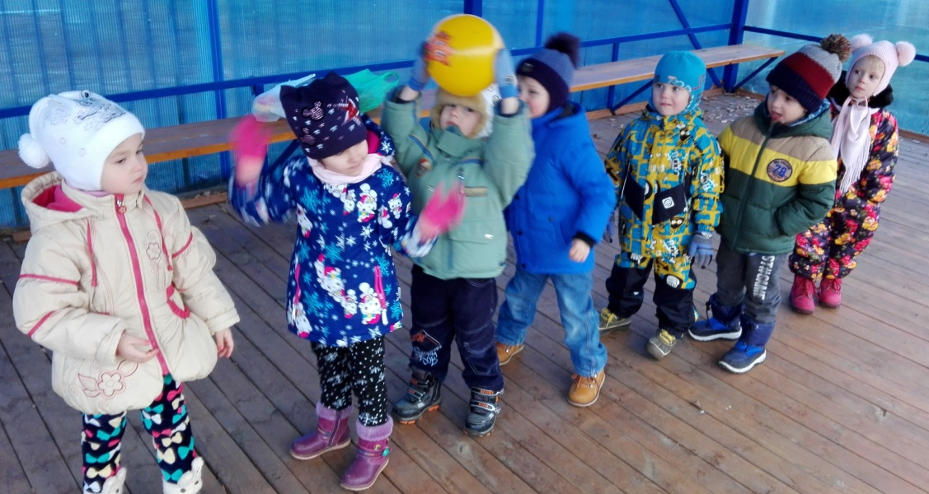
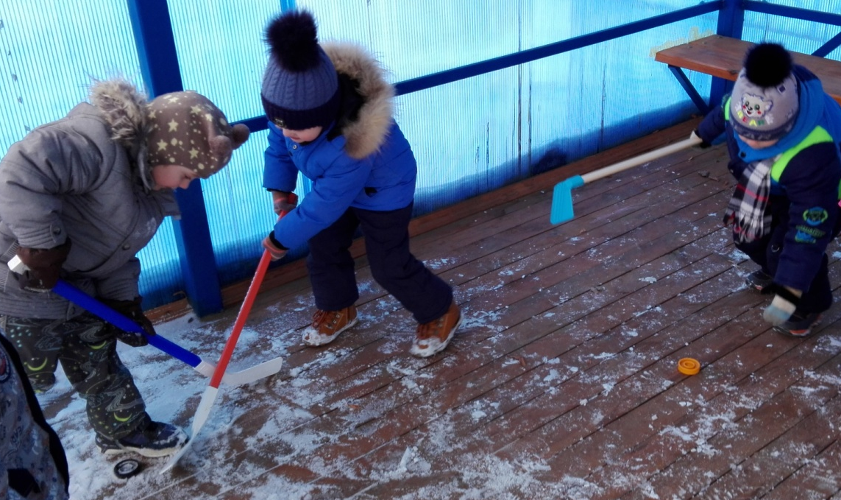
игры-эстафеты
на прогулке

Slide 23
физкультура на
прогулке

Slide 24
тропа здоровья

Slide 25
зимние забавы

Slide 26
речевое развитие
Чтение «мойдодыр»
«федорино горе»
«зарядка и простуда»
«девочка чумазая»
«мороженое»
«Айболит»
«Про бегемота который
боялся прививок»
«Что такое хорошо, что такое плохо»
составление описательного
рассказа

Slide 27
Беседа
«как правильно накрыть стол»
«Врачи – наши помощники»
«Каша – пища наша»
Беседа
«Снеговик, снеговик – ты с детства к холоду привык»
«Витамины в нашей жизни»
«Здоровье в порядке, спасибо зарядке»

Slide 28
художественно – эстетическое
развитие
нод аппликация
«ширма с фруктами»
Нод рисование
«яблоко и груша»
разукрашивание

Slide 29
Нод лепка
«овощи»
«фрукты»
«лыжник»
по замыслу
«Слепи для Мойдодыра гигиенические
принадлежности»

Slide 30
Познавательное
развитие
Просмотр презентации
«виды спорта»
Просмотр презентации
«Ядовитые животные и растения»

Slide 31
Беседа
«в гостях у мойдодыра»
Беседа
«Пожарная безопасность»
Уроки безопасности по карточкам

Slide 32
Определение своего эмоционального состояния
Изучение тела человека
Составление алгоритма одевания

Slide 33
Беседа
«Закаливание – путь к здоровью»
Дидактическая игра
«дерево здоровья»

Slide 34
Экспериментирование
«здоровые зубы – залог здоровья»
Видеозал
«Королева зубная щётка»
«Мойдодыр»
«Смешарики»
«Лунтик»

Slide 35
Познавательная
беседа
«Правила пешехода»

Slide 36
Экспериментирование
«витаминный салат»
«одежда для куклы Тани»

Slide 37
летние и зимние виды спорта
Дидактические игры
«знатоки спорта»
«Попробуй отгадай»
«Определи вид спорта»

Slide 38
Дидактические игры
«сложи в корзину фрукты, ягоды, овощи»
«Сложи картинку»

Slide 39
«Собираемся на прогулку»
«Кто больше назовет слов о мяче?»
Дидактические игры
«кому нужны эти вещи»
«Алгоритм одевания»

Slide 40
«Накорми
себя сам»
Дидактические игры
«Продуктовый магазин»

Slide 41
Дидактические игры
«Два – пять»
«Что к чему»
«Овощи - фрукты»

Slide 42
«Скорая помощь»
«автобус»
сюжетно-ролевые игры

Slide 43
«Поликлиника»
«Парикмахерская»
«День рождения»
сюжетно-ролевые игры

Slide 44
сюжетно-ролевые игры
«прачечная»
«Магазин»

Slide 45
социально-коммуникативное развитие
Порядок в шкафу
мытьё игрушек
Уход за растениями

Slide 46
Добрые дела
Акция
«каждой пичужке свою кормушку»

Slide 47
Игры на прогулке

Slide 48
Игры на прогулке
масленица

Slide 49
Консультации для родителей
«здоровый образ жизни семьи»
«Роль физических упражнений в развитии детей»
«Вся польза витаминов»
Выставка рисунков

Slide 50
наши спортсмены

Slide 51
заболеваемость
Октябрь
5,5%
Ноябрь
2,6%
Декабрь
2,5%
Январь
2,2%
Февраль
2 %

Slide 52
Итоги проекта:
Дети имеют: первичные представления о своем организме, о его строении, назначении отдельных органов, о правильном питании, полезных и вредных привычках, витаминах;
Дети имеют простейшие представления о мероприятиях, направленных на сохранение здоровья, о факторах способствующих сохранению здоровья;
Снижение уровня заболеваемости детей;
Повышение уровня физической готовности;
Сформирована осознанная потребность в ведении здорового образа жизни;
Родители получили: теоретические знания, направленные на сохранение и укрепление здоровья, создание условий для поддержания ЗОЖ в семье, имеют потребность следовать здоровому образу жизни

Slide 53
СПАСИБО
ЗА ВНИМАНИЕ

